Slide 1
内容提要
网络I/O模型
基于服务治理的RPC解决方案
消息机制
分布式数据存储
互联网分布式架构设计与开发

Slide 2
MQ概念 – 中间件
中间件类型 | 产品举例
面向消息中间件 (MOM) | IBM MQSeries, Microsoft MSMQ, BEA MessageQ, JBossMQ
数据连接 | ODBC, JDBC, etc.
远程过程调用 (RPC) | Dubbo,Thrift
对象请求代理 (ORB) | 符合CORBA标准的，如Orbix, Visibroker, BEA Objectbroke, Java IIOP; 还有Java RMI
交易流程控制 (TPM) | Microsoft Transaction Server (MTS), IBM CICS, IBM Encina, BEA Tuxedo

Slide 3
问题引入
Why？
很多非实时异步需求，同步成本太高
How？
消息队列机制
Where?
异步处理、应用解耦、流量削锋、日志处理和消息通讯

Slide 4
MQ概念 – 异步 vs. 同步通信
消息队列框架的通信模式是异步的！
同步: 应用发送请求后一直等待，直到请求被处理。
客户端请求的同时，服务必须在线。
异步: 应用发送请求，然后在将来检查请求是否被处理完成。
客户端请求时，服务无需在线。

Slide 5
MQ概念 – Message Oriented Middleware
MOM中间件允许一个应用向另一个应用发送消息，而无论该应用是否在线。
平台 A
平台 B
消息队列
子系统A
消息队列
子系统B
应用A”放入“消息
应用B” 获取“消息
消息队列

Slide 6
中间件类型 | 同步 | 异步
MOM |  | X
Data Connectivity | X
RPC | X
ORB | X
TPM | X

Slide 7
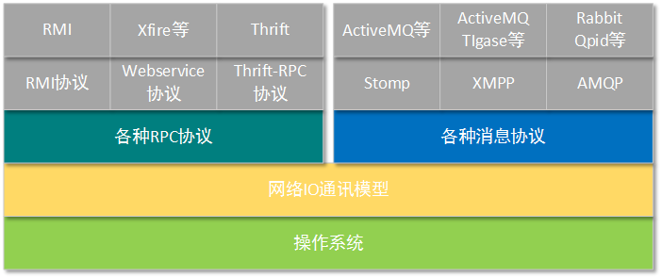
分布式架构的流行应用案例

Slide 8
同步的 good/bad
Good
Bad
易编程
输出立即可知
更易恢复错误 (通常)
更好实时响应 (通常)
服务必须启动、在线
请求方阻碍占用资源
通常要求面向连接的通信协议

Slide 9
异步的 good/bad
Good
Bad
请求无需指定服务器
服务无需在线
由于没有占用, 资源可以释放
可以使用非连接协议
响应时间不可预测
错误处理通常复杂
难以设计程序?

Slide 10
消息机制的优势
我们可以集中精力去做应用本身的设计.
再也不用管有关环境方面的细节了.
应用变得可以移植、扩展了.

Slide 11
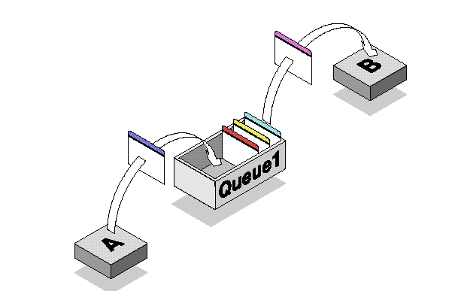
程序通过放置消息到队列来进行通信. 图中, A程序 将消息放入 Queue1, B程序读取Queue1的消息.
Note: A 和 B 不必位于同一台机器上!
Notes:
方块——应用
盒子——队列
带颜色片——消息
箭头——放入、取出动作

Slide 12
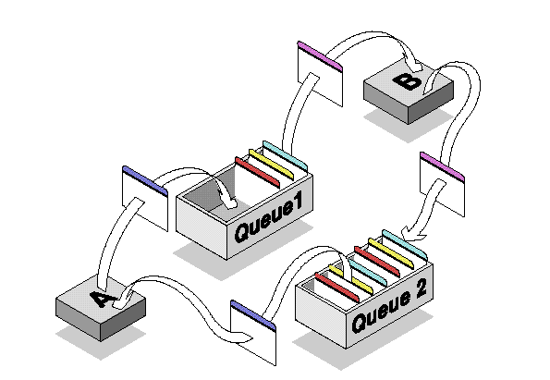
消息工作原理 (2)
通信可以是单向或者双向。图中, A 发送到 B上的Queue1, 然后B又 响应到 A 的Queue2

Slide 13
消息工作原理 (3) 之 消息队列特性
关于消息队列，有三个关键事实使得它不同于其他通信方式:
1) 要通信的应用程序可以运行在不同时间.
2) 对于应用间的结构没有限制.
3) 对于应用程序来说，底层的环境差异被屏蔽掉.

Slide 14
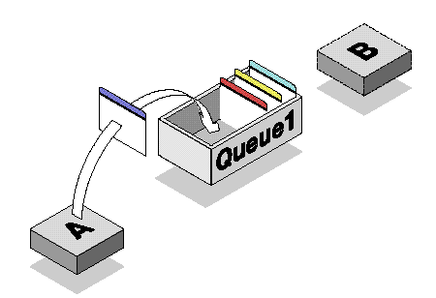
消息队列特性 - 应用程序可以运行在不同时间
程序A,B不必同时在线
关键: 消息队列相对于使用它们的应用而言是独立存在的!
Notes:
应用B不在线

Slide 15
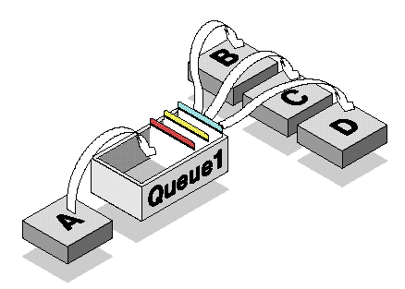
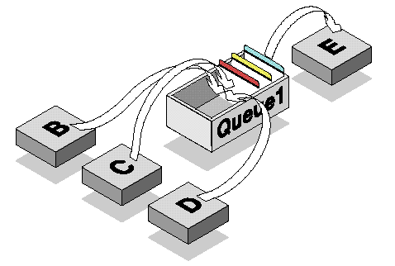
消息队列特性 – 对于应用间的结构没有限制
应用之间可能是一对多
或者是多对一

Slide 16
消息队列特性 – 环境差异被屏蔽掉
不用关心运行在什么OS之上.
不用关心程序由什么语言写的.
不用关心底层使用什么通信协议.
Notes:
中间件定义

Slide 17
消息基本概念
消息：信息的载体
消息协议：需要按照一种统一的格式描述消息，这种统一的格式称之为消息协议。
消息队列：消息从某一端发出后，首先进入一个容器进行临时存储，当达到某种条件后，再由这个容器发送给另一端。这个容器的一种具体实现就是消息队列

Slide 18
常见的消息协议
XMPP：基于XML，用于IM系统的开发
Stomp：结构简单
AMQP：经典

Slide 19
JMS介绍
Java Message Service（JMS）是SUN提出的旨在统一各种MOM（Message-Oriented Middleware ）系统接口的规范，它包含点对点（Point to Point，PTP）和发布/订阅（Publish/Subscribe，pub/sub）两种消息模型，提供可靠消息传输、事务和消息过滤等机制。
JMS是规范（什么是规范？），不是实现。

Slide 20
JMS和消息队列MQ
JMS不是消息队列，更不是某种消息队列协议。
是一套规范的JAVA API 接口
JMS和消息中间件厂商无关，需要各个厂商进行实现，大部分消息中间件产品都支持JMS 接口规范
可以使用JMS API来连接Stomp协议的产品（例如ActiveMQ）
类似与JDBC和mysql的关系

Slide 21
JMS模型
Java消息服务应用程序结构支持两种模型：
1.点对点模型(基于队列)
每个消息只能有一个消费者。消息的生产者和消费者之间没有时间上的
相关性.可以由多个发送者，但只能被一个消费者消费。
一个消息只能被一个接受者接受一次
生产者把消息发送到队列中(Queue)，这个队列可以理解为电视机频道(channel)
在这个消息中间件上有多个这样的channel
接受者无需订阅，当接受者未接受到消息时就会处于阻塞状态
2. 发布者/订阅者模型（基于主题的）
每个消息可以有多个消费者。
生产者和消费者之间有时间上的相关性。订阅一个主题的消费者只能消
费自它订阅之后发布的消息.
允许多个接受者，类似于广播的方式
生产者将消息发送到主题上(Topic)
接受者必须先订阅
注:持久化订阅者：特殊的消费者，告诉主题，我一直订阅着，即使网络断开，消息服务器也记住所有持久化订阅者，如果有新消息，也会知道必定有人回来消费。

Slide 22
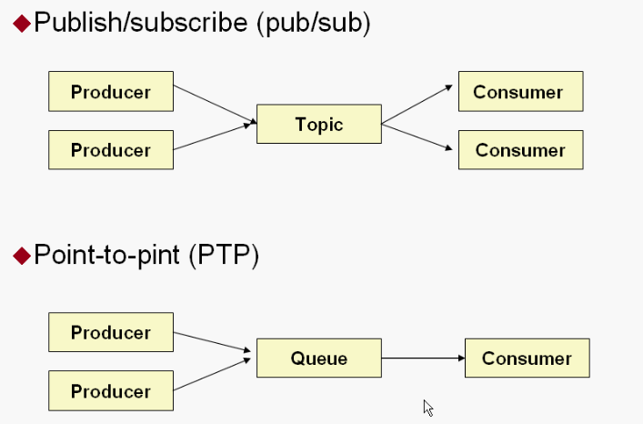
JMS消息发送模式

Slide 23
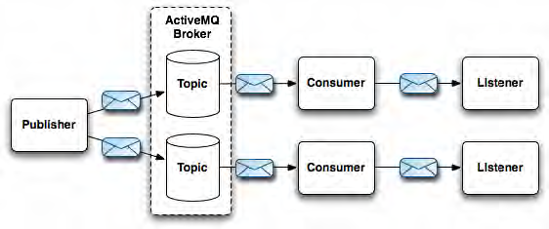
Topic 发送模式

Slide 24
JMS体系架构
提供者：连接面向消息中间件的，JMS接口的一个实现。
客户：生产或消费基于消息的Java的应用程序或对象。
生产者：创建并发送消息的JMS客户。
消费者：接收消息的JMS客户。
消息：包括可以在JMS客户之间传递的数据的对象。
队列：一个容纳那些被发送的等待阅读的消息的区域。
主题：一种支持发送消息给多个订阅者的机制。

Slide 25
JMS对象模型
连接工厂（Connection Factory）
连接（Connection）
会话（Session）
目的（Destination：Queue、Topic）
生产者（Message Producer）
消费者（Message Consumer）

Slide 26
JMS公共接口
JMS 公共 | 点对点域 | 发布/订阅域
ConnectionFactory | QueueConnectionFactory | TopicConnectionFactory
Connection | QueueConnection | TopicConnection
Destination | Queue | Topic
Session | QueueSession | TopicSession
MessageProducer | QueueSender | TopicPublisher
MessageConsumer | QueueReceiver | TopicSubscriber

Slide 27
JMS的基本对象说明
连接工厂：
连接工厂是客户用来创建连接的对象，例如ActiveMQ提供的ActiveMQConnectionFactory。
连接： JMS Connection封装了JMS 客户端到JMS Provider 的连接与JMS提供者之间的一个虚拟的连接。
会话： JMS Session是生产和消费消息的一个单线程上下文。会话用于创建消息的生产者（producer），消费者（consumer），消息（message）等
会话,是一个事务性的上下文。
消息的生产和消费不能包含在同一个事务中。

Slide 28
JMS的基本对象
生产者：MessageProducer 由Session 对象创建的用来发送消息的对象
消费者：MessageConsumer 由Session 对象创建的用来发送消息的对象
消息：Message jms消息包括消息头和消息体以及其它的扩展属性。
JMS定义的消息类型有TextMessage、MapMessage、BytesMessage、StreamMessage和ObjectMessage。
目的地：Destination，消息的目的地，是用来指定生产的消息的目标和它消费的消息的来源的对象。
消息队列：Queue 点对点的消息队列
消息主题：Tipic 发布订阅的消息队列

Slide 29
JMS消息存储方式
NON_PERSISTENT：禁止固化消息，仅将消息放到内存中，适合消息量较少、可靠性要求不高的系统。
PERSISTENT：固化消息，将消息以文件或者数据库的方式进行固化，可有效提高可靠性，但会降低性能。

Slide 30
JMS消息格式
StreamMessage：Java原始值的数据流
MapMessage：键-值对
TextMessage：字符串对象（最常用）
ObjectMessage：序列化的 Java对象
BytesMessage：字节流

Slide 31
JMS消息实体
消息头（必须）：包含用于识别和为消息寻找路由的操作设置。
消息属性（可选）：包含额外的属性，支持其他提供者和用户的兼容。
消息体（可选）：消息具体内容。

Slide 32
JMS提供者实现
ActiveMQ：apache出品，开源，国际上比较流行，不支持超大规模。
RabbitMQ：mozilla出品，开源，不支持事务，erlang语言开发。
RocketMQ：阿里巴巴出品，部分开源，该公司内部大量使用，集群50台，日消息量百亿级。
SonicMQ：progress出品，商业，部分国内网站使用。
ZeroMQ：C语言开发，效率极高，但不成熟，开源。
kafka：擅长大数据\海量日志处理
其他IBM、微软等商业产品

Slide 33
ActiveMQ定义
MQ即Message Queue。Apache出品，最流行的，能力强劲的开源消息总线，是一个完全支持JMS1.1和J2EE 1.4规范的 JMS Provider实现
已经在很多公司得到应用，社区成熟，学习文档多。

Slide 34
ActiveMQ特性
支持多语言和多协议
完全支持持久化、事务
支持内嵌至Spring
支持部署至JBoss、WebLogic等服务器上
支持集群
友好管理界面，测试方便

Slide 35
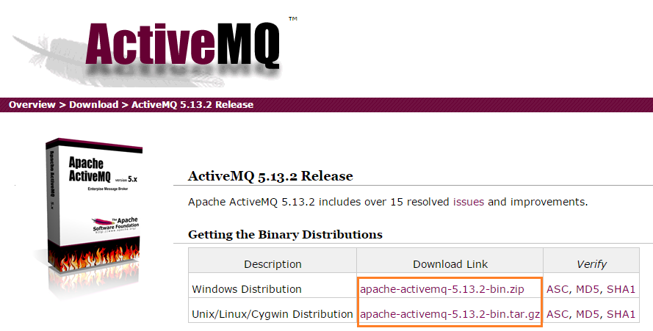
ActiveMQ下载与安装
1、到官网下载对应操作系统的压缩包

Slide 36
ActiveMQ下载与安装
2、
将压缩包解压。Windows使用好压、360压缩、winrar等软件；
Linux使用tar、unzip等指令

Slide 37
ActiveMQ下载与安装
3、
运行主目录下bin/activemq.bat(windows)
bin/activemq start(linux)来启动服务。

Slide 38
测试
ActiveMQ的默认端口61616
通过netstat 命令查看该端口是否打开，判断是否正确运行

Slide 39
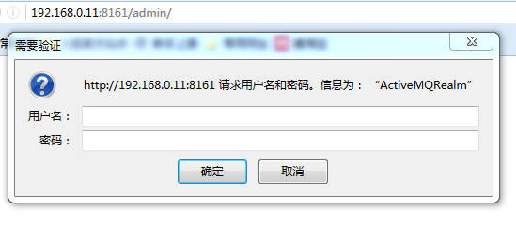
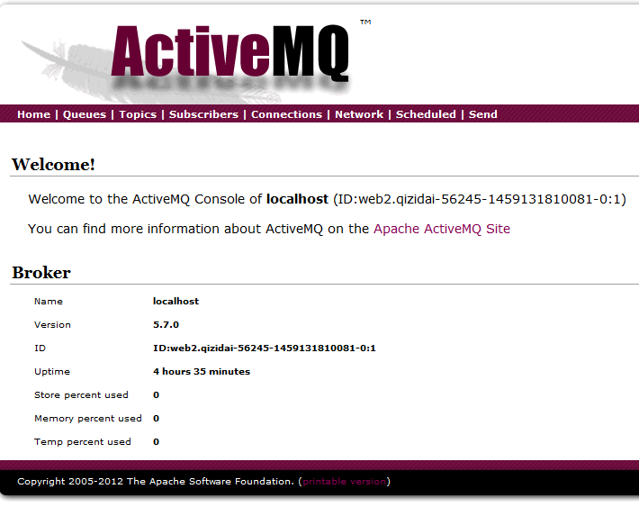
ActiveMQ开发DEMO
输入网址http://ip:8161/admin弹出输入框，输入刚才配置文件中admin的密码进行登录：
登录成功页面如下：

Slide 40
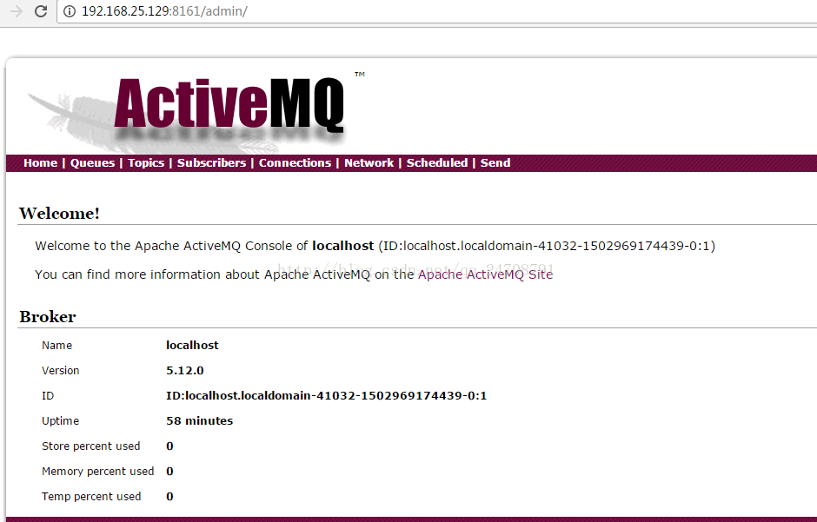
主界面

Slide 41
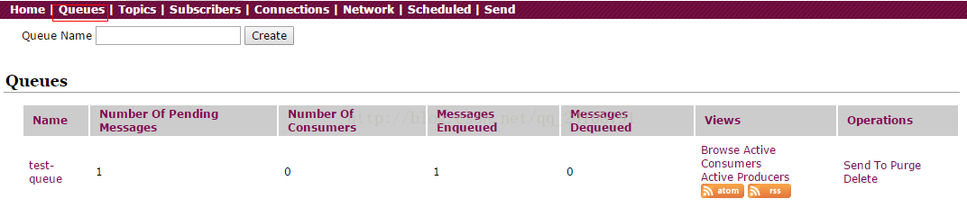
点对点消息列表

Slide 42
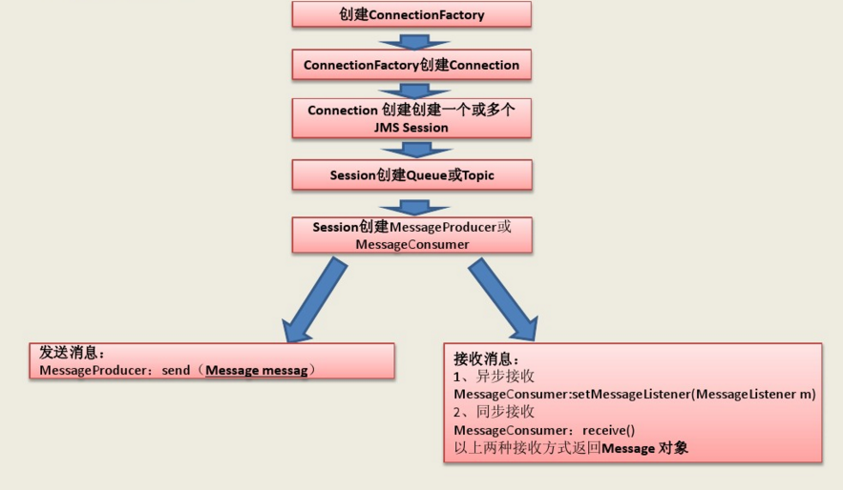
ActiveMQ开发DEMO
客户端编程通用步骤：

Slide 43
JMS入门-DEMO
点对点模式
发布/订阅模式

Slide 44
点对点模式Demo-消息生产者客户端
//1.创建连接工厂
ConnectionFactory connectionFactory=new ActiveMQConnectionFactory("tcp://192.168.25.135:61616");
//2.获取连接
Connection connection = connectionFactory.createConnection();
//3.启动连接
connection.start();
//4.获取session (参数1：是否启动事务,参数2：消息确认模式)
Session session = connection.createSession(false, Session.AUTO_ACKNOWLEDGE);
//5.创建队列对象
Queue queue = session.createQueue("test-queue");
//6.创建消息生产者
MessageProducer producer = session.createProducer(queue);
//7.创建消息
TextMessage textMessage = session.createTextMessage("欢迎来到神奇的消息世界");
//8.发送消息
producer.send(textMessage);
//9.关闭资源
producer.close();
session.close();
connection.close();

Slide 45
点对点模式Demo-消息消费者客户端
/1.创建连接工厂
ConnectionFactory connectionFactory=new ActiveMQConnectionFactory("tcp://192.168.25.135:61616");
//2.获取连接
Connection connection = connectionFactory.createConnection();
//3.启动连接
connection.start();
//4.获取session (参数1：是否启动事务,参数2：消息确认模式)
Session session = connection.createSession(false, Session.AUTO_ACKNOWLEDGE);
//5.创建队列对象
Queue queue = session.createQueue("test-queue");
//6.创建消息消费
MessageConsumer consumer = session.createConsumer(queue);
//7.监听消息
consumer.setMessageListener(new MessageListener() {
public void onMessage(Message message) {
TextMessage textMessage=(TextMessage)message;
try {
System.out.println("接收到消息："+textMessage.getText());
} catch (JMSException e) {
// TODO Auto-generated catch block
e.printStackTrace();
}}
});
//8.等待键盘输入
System.in.read();
//9.关闭资源
consumer.close();
session.close();
connection.close();

Slide 46
测试运行
同时开启2个以上的消费者，再次运行生产者，观察每个消费者控制台的输出，会发现只有一个消费者会接收到消息

Slide 47
发布/订阅模式Demo-生产者
/1.创建连接工厂
ConnectionFactory connectionFactory=new ActiveMQConnectionFactory("tcp://192.168.25.135:61616");
//2.获取连接
Connection connection = connectionFactory.createConnection();
//3.启动连接
connection.start();
//4.获取session (参数1：是否启动事务,参数2：消息确认模式)
Session session = connection.createSession(false, Session.AUTO_ACKNOWLEDGE);
//5.创建主题对象
Topic topic = session.createTopic("test-topic");
//6.创建消息生产者
MessageProducer producer = session.createProducer(topic);
//7.创建消息
TextMessage textMessage = session.createTextMessage(“欢迎来到神奇的消息世界");
//8.发送消息
producer.send(textMessage);
//9.关闭资源
producer.close();
session.close();
connection.close();

Slide 48
//1.创建连接工厂
ConnectionFactory connectionFactory=new ActiveMQConnectionFactory("tcp://192.168.25.135:61616");
//2.获取连接
Connection connection = connectionFactory.createConnection();
//3.启动连接
connection.start();
//4.获取session (参数1：是否启动事务,参数2：消息确认模式)
Session session = connection.createSession(false, Session.AUTO_ACKNOWLEDGE);
//5.创建主题对象
//Queue queue = session.createQueue("test-queue");
Topic topic = session.createTopic("test-topic");
//6.创建消息消费
MessageConsumer consumer = session.createConsumer(topic);
//7.监听消息
consumer.setMessageListener(new MessageListener() { public void onMessage(Message message) {
TextMessage textMessage=(TextMessage)message;try {System.out.println("接收到消息："+textMessage.getText());
} catch (JMSException e) {// TODO Auto-generated catch block
e.printStackTrace();}}});
//8.等待键盘输入
System.in.read();
//9.关闭资源
consumer.close();
session.close();
connection.close();

Slide 49
运行测试
同时开启2个以上的消费者，再次运行生产者，观察每个消费者控制台的输出，会发现每个消费者会接收到消息。

